Slide 1
Les livres prophétiques
Examen de quelques idées reçues

Slide 2
Le corpus biblique des prophètes
Trois « grands » prophètes: Isaïe, Jérémie (+ Baruch, lettre de Jérémie), Ezéchiel
Douze « petits » prophètes: Osée, Joël, Amos, Abdias, Jonas, Michée, Nahum, Habaquq, Sophonie, Aggée, Malachie, Zacharie
Deux deutérocanoniques associés au livre de Jérémie: Baruch et Lettre de Jérémie
Mais aussi des prophètes et des oracles ailleurs: Elie et Elisée (entre autres) en 1-2 Rois, « oracle » au début du Ps 110, etc.

Slide 3
Quelques idées reçues sur la prophétie
Un prophète est quelqu’un qui annonce l’avenir
La prophétie est un trait spécifique de la religion de l’Israël ancien
Les prophètes sont des hommes
Les prophètes parlent sous la dictée de Dieu
Les prophètes s’expriment uniquement par des oracles
Les oracles concernent Juda et Israël
Les prophètes ont écrit les livres qui portent leur nom
Les livres prophétiques sont des recueils d’oracles

Slide 4
Prophétie et annonce de l’avenir
Seule une petite partie des oracles évoque l’avenir
Les annonces sont souvent à caractère conditionnel: des menaces faites pour ne pas se réaliser si le destinataire change son attitude
  Jonas
  Michée 3.12, cf. Jr 26.17-19
  « Quelques anciens du pays se levèrent alors pour dire à toute la foule attroupée: «Michée de Morèsheth qui exerçait le ministère prophétique au temps d'Ezékias, roi de Juda, a dit à tout le peuple de Juda: Ainsi parle le Seigneur le tout-puissant: Sion sera labourée comme un champ, Jérusalem deviendra un monceau de décombres, et la montagne du Temple, une hauteur broussailleuse (Mi 3.12). Le roi de Juda Ezékias et son peuple l'ont-ils mis à mort? N'a-t-on pas plutôt montré du respect pour le Seigneur en s'appliquant à l'apaiser? Et le Seigneur a renoncé au malheur qu'il avait décrété contre eux. »
  Principe de la sentinelle: avertir pour que la menace s’éloigne (Ez 33)
En réalité, un prophète est quelqu’un qui communique des messages de la part d’une divinité

Slide 5
La fiabilité des annonces est parfois mise en avant comme un critère d’authenticité (falsification possible)
  Authentification: « si un prophète, en prophétisant, annonce la paix, c'est lorsque sa parole se réalise que ce prophète est reconnu comme vraiment envoyé par le Seigneur » (Jr 28.9)
  Falsification « Peut-être te demanderas-tu: «Comment reconnaîtrons-nous que ce n'est pas une parole dite par le Seigneur? Si ce que le prophète a dit au nom du Seigneur ne se produit pas, si cela n'arrive pas, alors ce n'est pas une parole dite par le Seigneur, c'est par présomption que le prophète l'a dite » (Dt 18.20-22)

Slide 6
Plusieurs types de prophètes
Distinction classique: « prophète-écrivain » (Isaïe…) et prophète thaumaturge (Elie et Elisée)
Termes bibliques:
  prophète (nabi: le terme standard en hébreu)
  Voyant (1 S 9.9)
  Visionnaire (Gad en 2 S 24.11)
  Homme de Dieu (Elie et Elisée)
  Tout finit par être subsumé sous la catégorie de « prophète » (cf. déjà 1 S 9.9)
Prophétesses: Déborah (Jg 4.4) et Hulda (2 R 22)
« Vrais » et « faux » prophètes
Des origines diverses: paysan (Elisée), « cultivateur » (Amos), membre d’une famille sacerdotale (Ezéchiel)…
Rares sont les cas mentionnés où père et fils sont prophètes (1 R 16.7; 2 Ch 16.7)

Slide 7
Des lieux d’activités variés
Dans le royaume du Nord (Elie et Elisée) comme dans celui du Sud
Quelques lieux:
  À la cour royale (2 R 22); consultation par le roi (Jr 31); envoyé vers le roi (Jr 22);
  Au Temple (Jr 23.11 ; 35.4 ; Lm 2.20)
  Dans des communautés de prophètes, à Béthel (2 R 2.3) ou Guilgal (2 R 4.38)
  À l’étranger (Elisée va à Damas: 2 R 8.7-10)

Slide 8
Des modes d’expression variés
Trois modes d’expression principaux:
  oracles
  actions (miracles, cf. Elie et Elisée)
  gestes symboliques
Types d’oracles :
  oracles de jugement, avec appel à la repentance ou pas ; contre Israël, contre les nations ; procès
  oracles de restauration
  lamentations ou complaintes
  rapports de visions

Slide 9
Définition de M. Weippert
« Le prophète ou la prophétesse est celui/celle qui au moyen d’une expérience cognitive (vision, audition, rêve ou autre) devient le sujet d’une révélation divine et est conscient(e) de devoir la transmettre. »

Slide 10
Des thèmes majeurs
Critique des « déviances » religieuses (idolâtrie…)
Critique des injustices sociales (Amos…)
Critique du mal commis par des nations étrangères
Politique internationale (Isaïe, Jérémie…)
Annonces de restauration
« Messie »

Slide 11
Spontanéité ou élaboration?
Formation dans des communautés? (Elie et Elisée)
Style poétique (parallélismes…)
Style personnel de chaque auteur
Structures littéraires élaborées
Intertextualité avec oracles des prédécesseurs
Reprise d’oracles ou de formules
  Is 2.1-5 = Mi 4.1-5
  Abdias: v. 1-8 puis v. 15-18 ont des parallèles chez Jérémie (surtout Jr 49), soit 18 versets sur 21

Slide 12
Des liens avec le reste de la Bible hébraïque
Les prophètes renvoient à l’autorité de la Loi
  Le début (Jos 1.7-8) et la fin (Mal 3.22) des prophètes antérieurs renvoie à l’autorité de la Loi, comme si tout l’ensemble y était subordonné
  Le début des Ecrits aussi (Ps 1)
Liens avec l’histoire deutéronomiste
  Un passage commun entre Es (36-38) et 2 R
  Un chapitre commun entre Jr 52 et 2 R 25
  Descriptions du Temple en 1 R 6-7 et Ez 40-48

Slide 13
Un phénomène international
Attesté à :
  Mari (18e s.)
  hittites (14e-13e s.)
  Emar (12e s.)
  louvites (10e-9e)
  Ninive (7e s.)
  Levant (Moab : stèle de Mésha ; vallée du Jourdain : Deir Alla)
Différences:
  En Mésopotamie, la prophétie fait partie de la divination
  Seul Israël a livré de véritables livres prophétiques (voir aussi l’inscription de Deir Alla)

Slide 14
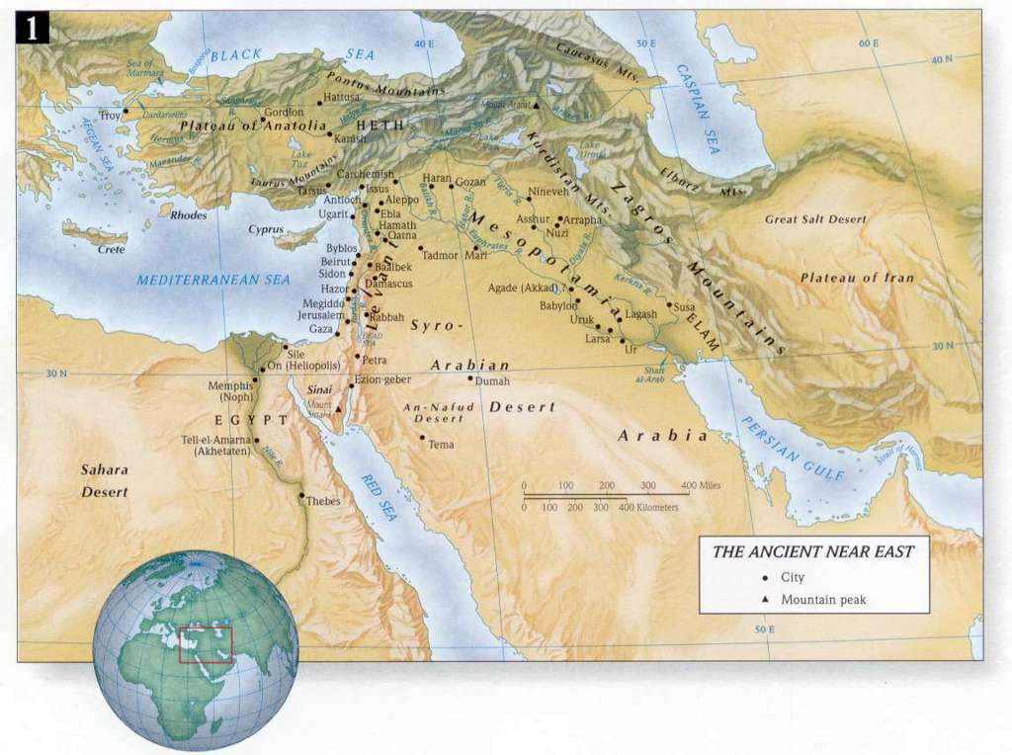

Slide 15
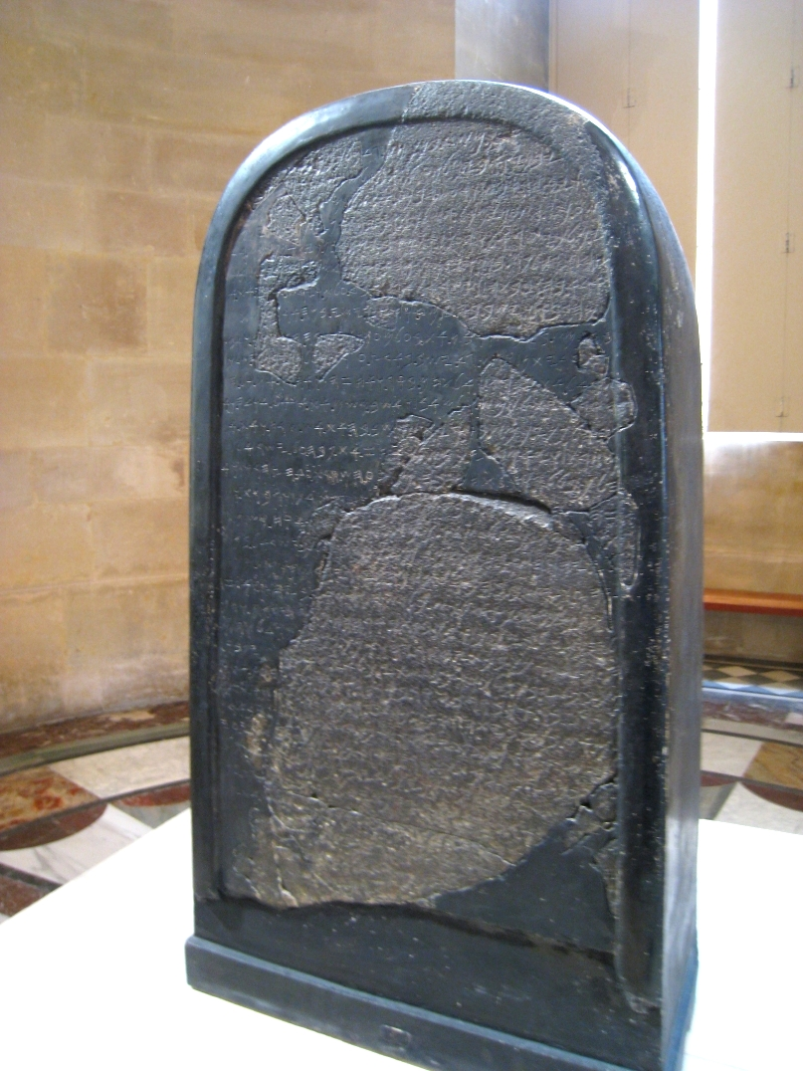
Stèle de Mésha (fin du 9e s.)

Slide 16
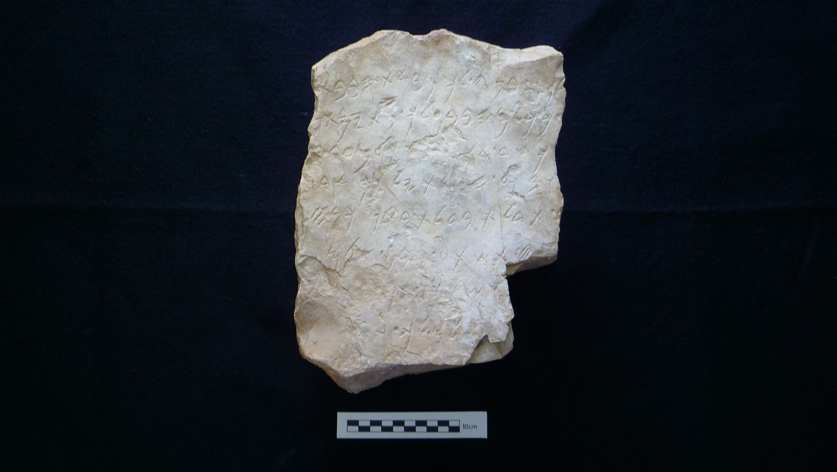
Iinscription de la citadelle d’Amman
(vers -800)

Slide 17
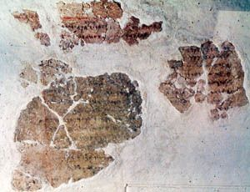
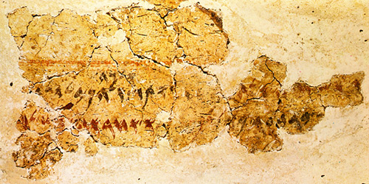
Inscriptions de Deir Alla
(début 8e s.)

Slide 18
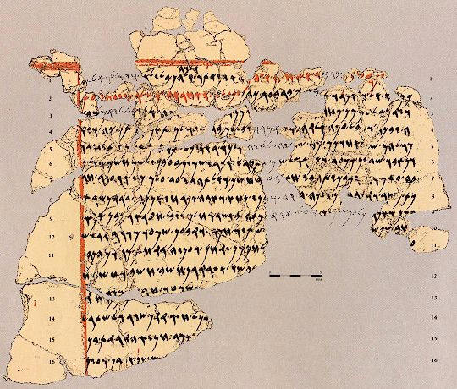

Slide 19
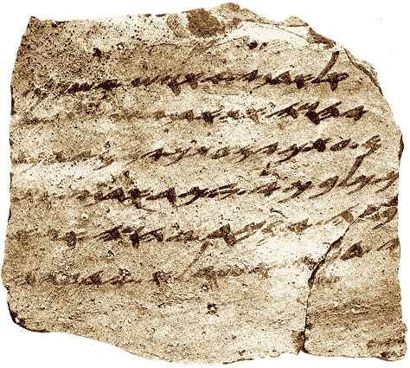
Ostracon de Lachish (vers 600 av.)

Slide 20
Des procédés littéraires
Imagerie
Rhétorique de persuasion
Intertextualité
Structures littéraires

